Slide 1
الدرس الثالث
الأردن في أثناء الحملات الفرنجية

Slide 2


Slide 3
تعريف: « الحملات الفرنجية »
مجموعة من الحملات والحروب التي قام بها الفرنجة في الفترة (490-691) هجرياً ، للسيطرة على بلاد الشام ومصر .

Slide 4
أهداف الحملات الصليبية
1- احتلال بيت المقدس .
2- الهروب من نزاعاتهم الداخلية بمحاربة المسلمين .
3- أهداف اقتصادية مختلفة .

Slide 5
الحالة السياسية عند المسلمين
1- ضعف الدولة العباسية .
2- التفكك الداخلي لدى السلاجقة بعد وفاة ملكشاة .
3- عمالة وخيانة الدولة العبيدية والفاطمية ( الشيعة ) .

Slide 6
عدد الحملات الصليبية
(9) حملات صليبية خلال ما يقارب(200) سنة .

Slide 7
أهمية الأردن بالنسبة للفرنجة
أدرك الفرنجة أهمية الأردن الاستراتيجية والاقتصادية لكونها الخط الدفاعي الأول لمملكتهم في بيت المقدس ضد غارات المسلمين ، لذلك سيطروا عليها وأسسوا فيها قلاعاً حصينة عدة .

Slide 8
هل تعلم
اقرأ النص الوارد صفحة 64 .

Slide 9
سؤال
قارن بين معاملة الفرنجة لأهل بيت المقدس ، ومعاملة عمر بن الخطاب رضي الله عنه لأهالي مدينة القدس عند دخوله القدس سنة 15 هجري ؟؟

Slide 10
القلاع في الأردن زمن سيطرة الفرنجة
* أعاد الفرنجة بناء القلاع القديمة ، واستخدموها بوصفها نقاطاً عسكرية في المنطقة .

Slide 11
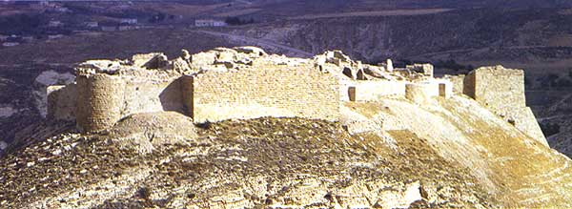
قلعة الشوبك ( مونتريال )

Slide 12
قلعة الشوبك ( مونتريال )
أعاد بناءها بلدوين الأول عام 509 هجري .
من أجل :
1- تقوية الوجود العسكري الفرنجي في الأردن .
2- السيطرة على الطرق التجارية التي تربط مصر ببلاد الشام وشبه الجزيرة العربية والبحر الأحمر بالمشرق .
3- تأمين الحدود الشرقية للدولة الفرنجية من خطر هجمات الممالك الإسلامية .

Slide 13
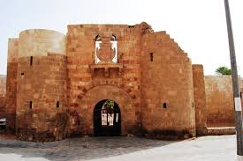
قلعة العقبة

Slide 14
قلعة العقبة
أسسها الفرنجة عام 510 هجري بهدف :
1- السيطرة على الطرق التجارية المارة بالبحر الأحمر .

Slide 15
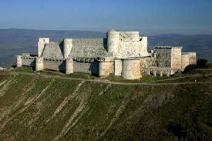
قلعة الكرك

Slide 16
قلعة الكرك
قلعة قديمة أعاد بنائها الفرنجة عام 537 هجري بهدف :
1- السيطرة على المنطقة بأكملها ؛ لأنها تقع على الطريق بين مصر وبلاد الشام .
2- استغلال ثروات المنطقة الزراعية خاصة القمح .

Slide 17
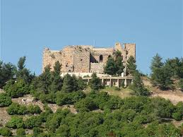
قلعة عجلون

Slide 18
قلعة عجلون
بناها أسامة بن منقذ ، أحد قادة صلاح الدين الأيوبي عام 580 هجري ، بهدف :
1- مراقبة حركة الفرنجة في القدس .
2- جعلها قاعدة للحملات العسكرية ضد الفرنجة .
3- المحافظة على طرق المواصلات مع دمشق وشمال بلاد الشام .

Slide 19
مرحلة التحرر من السيطرة الفرنجية
حاول السلاجقة في دمشق والفاطميون في القاهرة !! استرداد ما سُلب مرات عدة لكن محاولاتهم لم تنجح .
ثم جاءت اليقظة الإسلامية التي حمل لواءها عماد الدين زنكي وابنه نور الدين زنكي اللذين انطلقا من حلب ثم الموصل .

Slide 20
استنتج
لماذا هذه الهجمة الشرسة اليوم على حلب والموصل ؟؟

Slide 21
خطوات التحرير
حرر القائد عماد الدين زنكي قلعة الرُها .
ثم اجتهد ابنه نور الدين بتحرير الكرك وبذل جهوداً كبيرة إلا أنه لم ينجح .
ثم استلم صلاح الدين الأيوبي وكان التحرير على يده رحمهم الله جميعاً .

Slide 22
حملات صلاح الدين الأيوبي لتحرير جنوب الأردن من الفرنجة
الحملة الأولى | الحملة الثانية | الحملة الثالثة | الحملة الرابعة
كانت أولى حملات صلاح الدين الموجهة إلى أيلة(العقبة ) حيث استطاع فتحها . | اتجه صلاح الدين من القاهرة إلى قلعة الكرك ، وكان هدفه قلعة الشوبك التي حاصرها ولم يستطع فتحها . | سار صلاح الدين إلى الكرك عن طريق الزرقاء وحاصرها شهراً كاملاً إلى أن استطاع من فك الحصار عنها . | بعد أن حرر صلاح الدين بيت المقدس في معركة حطين توجه إلى الكرك والشوبك وحاصرهما ، فدخل قلعة الكرك بعد حصار استمر سنة ونصف ، وأما الشوبك ففتحت بعد حصار دام سنتين ، وكانت آخر المعاقل الفرنجية في الأردن

Slide 23


Slide 24
معركة حطين
وقعت عام 583 هجري .
السبب المباشر : بسبب نقض أمير الكرك الهدنة بينه وبين صلاح الدين الأيوبي ، ومهاجمته لقافلة تجارية قادمة من مصر إلى بلاد الشام ، إذ نهب حمولتها وأموالها وأسر رجالها ، فأرسل إليه صلاح الدين لإطلاق سراح الأسرى وتعويضهم فرفض .
أحداث المعركة : أعلن صلاح الدين الجهاد لتحرير بيت المقدس ، إذ التقى الفريقان في حطين التي تقع بالقرب من طبرية ، في يوم الجمعة ، وانتصر المسلمون وحرروا بيت المقدس .

Slide 25
معلومة
كان بيت المقدس ولا زال محل للصراع الأممي :-
أولاً : فتحها عمر بن الخطاب في 15 هجري ، بقيت مع المسلمين 5 قرون .
ثانياً : حتى جاءت هذه الحملات الصليبية الحاقدة واحتلته .
ثالثاً : ثم حررها صلاح الدين الأيوبي 583 هجري .
رابعاً :ثم عادت للنصارى في عهد الكامل الأيوبي الذي تنازل عنها للصليبين .
رابعاً : ثم قيض الله تعالى لهذه الأمة السلطان المجاهد نجم الدين أيوب الملقب بالملك الصالح الذي حررها من جديد بمعاونة جنوده الخوارزميين عام 642 هجري ليتحرر المسجد الأقصى نهائيا من أيدي الصليبين لمدة 7 عقود .
خامساً :حتى دخلها الإنجليز خلال الحرب العالمية الأولى عام 1914م واعطوها لليهود .

Slide 26

صلاح الدين الأيوبي

Slide 27
مميزات شخصية صلاح الدين
الاخلاص لله تعالى .
التمسك بالكتاب والسنة .
وضوح الهدف ، الطموح العالي ، وتحمل المسؤولية .
الجدية والعمل الدؤوب .
الصبر وعدم الملل فقد استمر ما يقارب 20 في الإعداد .
الاستعانة بالعلماء والمصلحين والدعاة .
الاقتداء بمن سبقه من المجاهدين .

Slide 28
فكرة لصاحب الهمة
اقتني واقرأ ولخص كتاب ( هكذا ظهر جيل صلاح الدين وهكذا عادت القدس ) للدكتور ماجد الكيلاني

Slide 29
استفادة الصليبين من الحملات
إضعاف النظام الإقطاعي الظالم .
ازدياد النشاط الاقتصادي مع الشرق .
الاستفادة من الحضارة الإسلامية الرائدة والخروج من تخلفهم .
تعلموا احترام المرأة ، وتقدير دورها .
تعلموا بعض الصناعات والمزروعات .
تغيير طريقة محاربة المسلمين بالحروب الفكرية والتبشير والاستشراق بدلاً عن القتال ، لأن المسلمين أصبر منهم على القتال .

Slide 30
تم بحمد الله عز وجل

